Slide 1
ТЕМА 01.10. «МЕТОДЫ ИССЛЕДОВАНИЯ ЭНДОКРИННОЙ СИСТЕМЫ»
1. Классификация заболеваний
Основные синдромы
2. Основные жалобы, особенности анамнеза
3. Объективное и лабораторно-инструментальное обследование

Slide 2
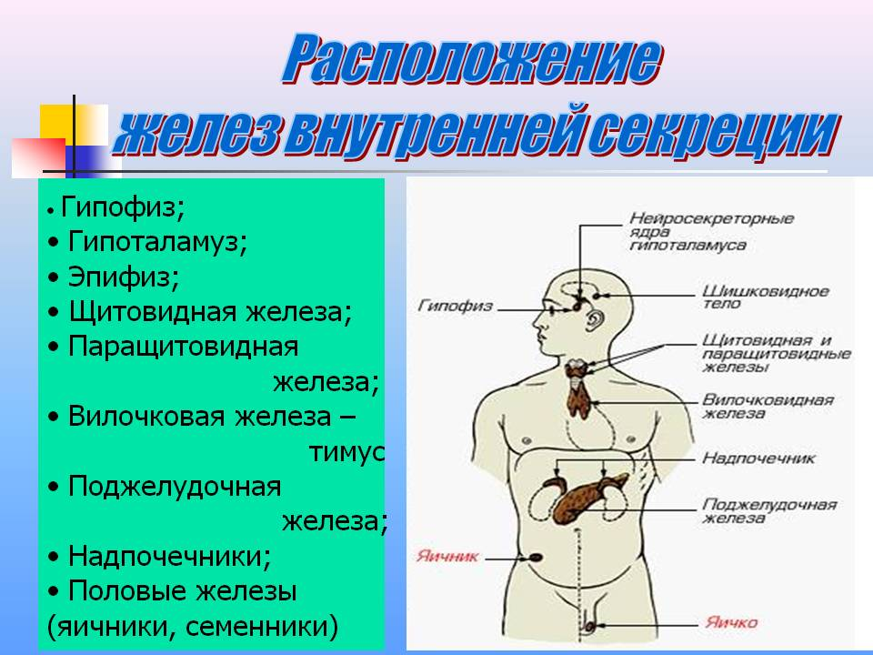

Slide 3
БОЛЕЗНИ ГИПОФИЗА
ГИГАНТИЗМ (более 195 см)
КАРЛИКОВОСТЬ (до 135 см)
АКРОМЕГАЛИЯ
Болезнь ИЦЕНКО-КУШИНГА
Несахарный диабет
ТИРЕОТОКСИКОЗ:
БОЛЕЗНИ ЩИТОВИДНОЙ ЖЕЛЕЗЫ
- Диффузный токсический зоб
- Базедова болезнь
- гипертиреоидизм
ТИРЕОИДИТ (аутоиммунный)
МИКСЕДЕМА (гипотиреоз)
АДЕНОМА

Slide 4
БОЛЕЗНИ
НАДПОЧЕЧ-НИКОВ
Аддисонова болезнь
АМИЛОИДОЗ
ТУБЕРКУЛЕЗ
ОПУХОЛИ
Тромбоз сосудов
Сахарный диабет 1 типа
БОЛЕЗНИ
ПОДЖЕЛУ-ДОЧНОЙ
ЖЕЛЕЗЫ
Сахарный диабет 2 типа

Slide 5
ЖАЛОБЫ
Кардиальный синдром
1.Сердцебиение
2.Боль в сердце, головная боль
3.Головокружение
4.Гипертензия, тахикардия
Невротический синдром
5.Повышенное психическое возбуждение, раздражительность, плаксивость
6.Прерывистый, неглубокий сон
7.Снижение памяти
8. «Суетливость», быстрота движений
9.Приливы к голове, потливость
10.Тремор рук, парестезии, зябкость, симптом «телеграфного столба»
11.Апатия, снижение интереса к окружающему, снижение работоспособности
12.Судороги, шаткость походки
Диспепсический синдром

Slide 6
ОСОБЕННОСТИ АНАМНЕЗА
заболевания
жизни
Особенности индивидуаль-ного развития
Родовые травмы, аварии, конфликты, проф. вредности
Наследственность, характер труда, место жительства, прием гормонов
Появление вторичных половых признаков
Раннее, запоздалое половое созревание
Время Ме, климакс, выкидыши, мертворождения

Slide 7
ОБЪЕКТИВНЫЙ МЕТОД ОБСЛЕДОВАНИЯ
ЕВНУХОИДИЗМ – у мужчин по женскому типу;
ФЕМИНИЗМ (ВИРИЛИЗМ) – у женщин по мужскому типу
Тип оволо-сения, ожирение, изменение костей
ОБЩИЙ ОСМОТР
ДЕФОРМАЦИЯ
ОСМОТР ШЕИ
ГЛАЗНЫЕ СИМПТО-МЫ
РАЗМЕРЫ
ЦВЕТ КОЖИ

Slide 8
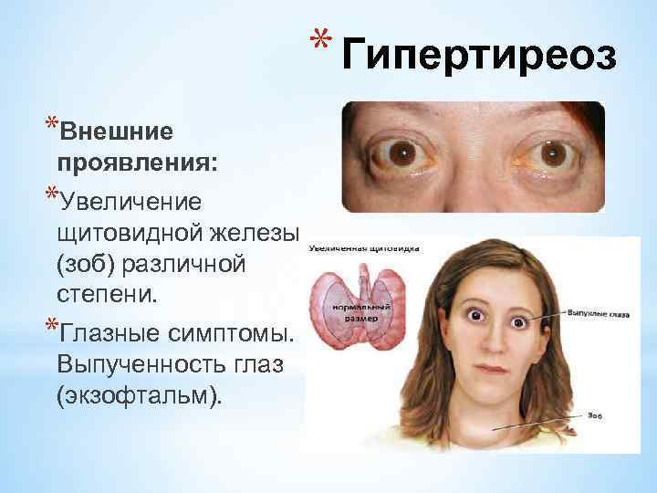
ГЛАЗНЫЕ СИМПТОМЫ

Slide 9
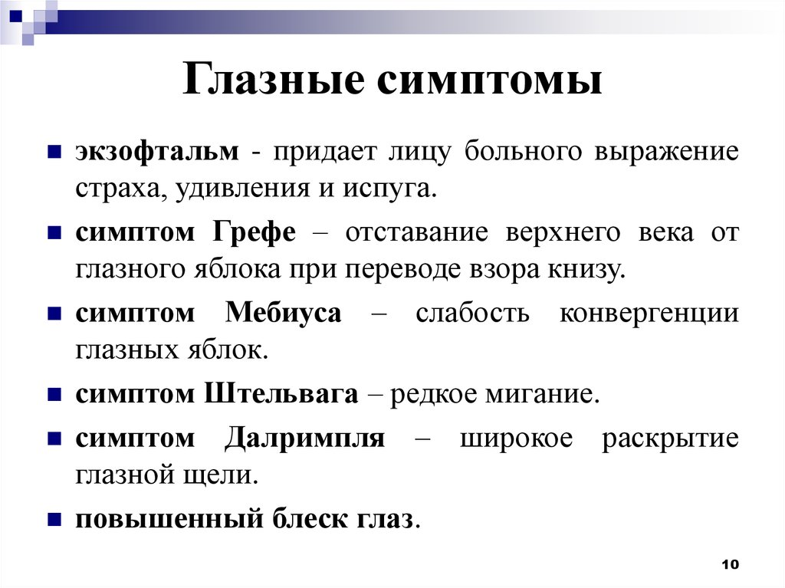
ГЛАЗНЫЕ СИМПТОМЫ

Slide 10
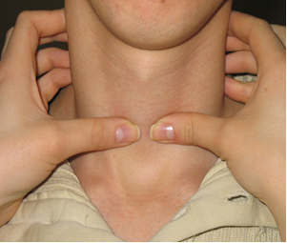
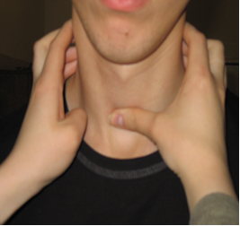
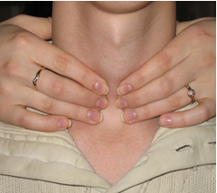
ПАЛЬПАЦИЯ ЩИТОВИДНОЙ ЖЕЛЕЗЫ
Примеры заключений пальпации:
• Пальпируется перешеек и обе доли щитовидной железы, их величина менее дистальной фаланги большого пальца обследуемого пациента, мягко-эластичной консистенции, поверхность гладкая, подвижная, безболезненная.
• Пальпируется перешеек щитовидной железы, в диаметре около 5 мм, плотноэластический, смещаемый, поверхность гладкая, безболезненный, доли не пальпируются.
• Пальпируется перешеек и обе доли щитовидной железы, мягкой консистенции, с гладкой поверхностью, подвижные, болезненные.

Slide 11
Физиологическое увеличение ЩЖ – при беременности, в период полового созревания, во время менструаций (до III степени)
ОПИСАНИЕ
РАЗМЕРЫ
КОНСИСТЕНЦИЯ
ПУЛЬСАЦИЯ
ПОДВИЖНОСТЬ
БОЛЕЗНЕННОСТЬ
СМЕЩЕНИЕ ПРИ ГЛОТАНИИ
КЛАССИФИКАЦИЯ УВЕЛИЧЕНИЯ ПО СТЕПЕНЯМ
ЭНДЕМИЧЕСКИЙ ЗОБ
0 степень
I
II
III
IV
V
ОЦЕНКА ПАЛЬПАЦИИ ЩЖ

Slide 12
Классификация эндемического зоба (О. В. Николаев)
0 степень | Щитовидная железа не пальпируется
I степень | Увеличенная щитовидная железа хорошо прощупывается, особенно ее перешеек
II степень | Увеличение щитовидной железы четко определяется не только при ощупывании, но и хорошо заметно при осмотре во время глотания
III степень | Увеличение щитовидной железы с формированием «толстой шеи»
IV степень | Форма шеи резко изменена; зоб ясно виден
V степень | Зоб достигает очень больших размеров, обезображивающий шею

Slide 13
Классификация зоба (ВОЗ)
0 степень | Зоба нет
I степень | Размеры доли больше величины дистальной фаланги большого пальца. Зоб пальпируется, но не виден
II степень | Зоб пальпируется и виден на глаз

Slide 14
ОСНОВНЫЕ СИНДРОМЫ ПРИ ЭНДОКРИННОЙ ПАТОЛОГИИ
Похудание
Полифагия
Полиурия
полидипсия
Гипергликемия
(глюкоза крови в норме 3,8-6,7 мМ/л)
избыточное отложение жира на лице, шее, туловище («лунообразное» лицо);
экхимозы, кровоподтеки;
багровые стрии;
гирсутизм, облысение у женщин;
аменорея, импотенция;
полиурия, полидипсия;
слабость, головные боли
Синдром Кушинга
Метаболический синдром (инсулино-резистентность)
Ожирение;
АГ;
Гиперинсулинемия;
ИБС, атеросклероз, подагра

Slide 15
СИМПТОМЫ ПРИ ТИРЕОТОКСИКОЗЕ
Причины: Базедова болезнь, тиреоидит, аденома, психическая травма, наследственная предрасположенность
Жалобы: слабость, эмоциональная неустойчивость, потливость, снижение мышечной силы, дрожь в теле, сердцебиение, хороший аппетит, но похудание, диарея
Осмотр суетливость, быстрая речь, тремор, блеск глаз, глазные симптомы, увеличение ЩЖ, тахикардия, высокое АД.

Slide 16
СИМПТОМЫ ПРИ ГИПОТИРЕОЗЕ
Причины: тиреоидит, удаление ЩЖ, заболевания гипофиза, гипоталамуса, недостаток йода
Жалобы: слабость, сонливость, зябкость, выпадение волос, метеоризм, запоры, парестезии, депрессия, не потеют даже летом
Осмотр грубый голос, безучастность, бледная сухая кожа, отеки, сонливое лицо, брадикардия, глухие тоны сердца.

Slide 17
ДОПОЛНИТЕЛЬНЫЕ МЕТОДЫ ИССЛЕДОВАНИЯ ЭНДОКРИННОЙ ПАТОЛОГИИ
- Исследование гормонов (Т3, Т4, ТТГ);
- холестерин, липопротеиды, общий белок, глюкоза, электролиты;
- ОАК
УЗИ, радиоизотопное сканирование ЩЖ, надпочечников
КТ, МРТ, термография, рентгенография черепа
Ангиография с забором крови

Slide 18
СПАСИБО ЗА ВНИМАНИЕ!

